Slide 1
Sun adventure
by Квитка Мария, Гуляева Юлия

Slide 2
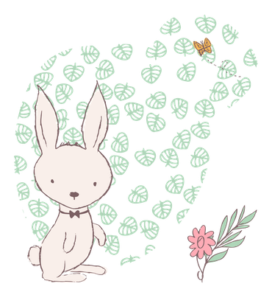
Идея проекта
Динамическая игра, наше видение игры Alto.
Расслабляющая музыка, приятный глазу дизайн.
Игра позволяет расслабиться и отвлечься от плохих мыслей.

Slide 3
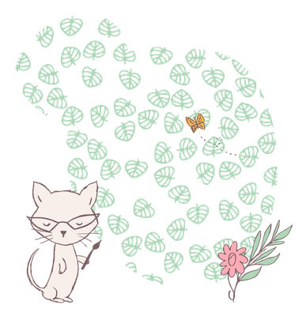
Описание реализации
Основной класс App()
Погода в классе Weather()
Препятствия и бонусы:
Gift()
Stone()
Money()
Animated_sprite()
Есть музыка, красивый интерфейс,
меню, выбор уровня сложности (скорость),
выбор стиля карт.

Slide 4

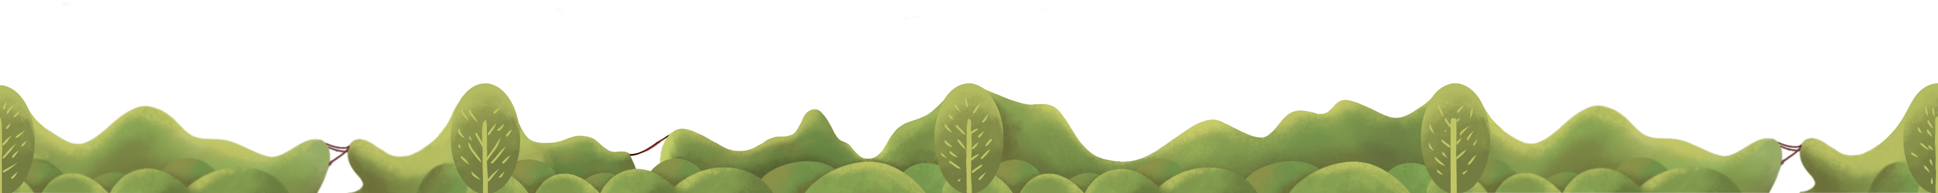

Авторский контент

Slide 5

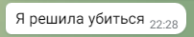
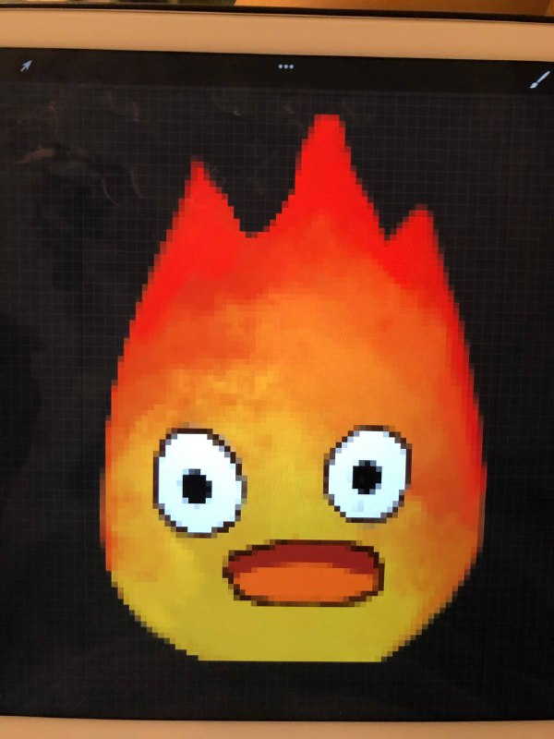
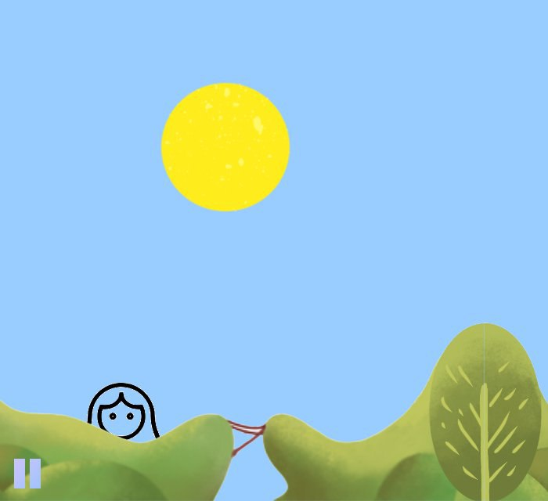
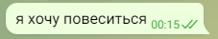
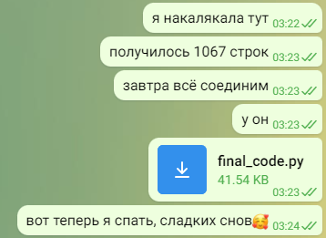
Трудности в работе

Slide 6
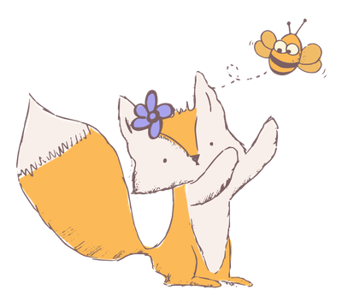
Планы на будущее
Больше скинов
Больше уровней
Доработка ошибок
Запустить для общего пользования ☺

